Slide 1
完整电路智能识别系统
汇报人：邱瑞宸
指导老师：魏海坤、陈泓材
答辩日期：2023/3/6

Slide 2
01
01
概述
02
02
效果展示
03
03
算法框架
04
04
工作进展

Slide 3
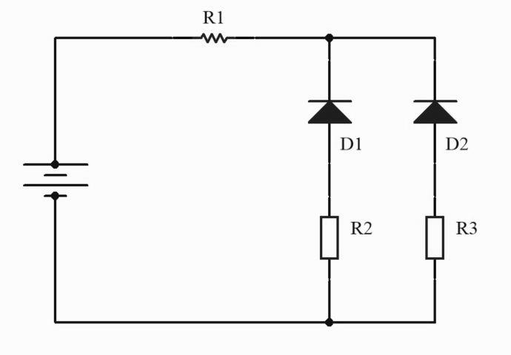
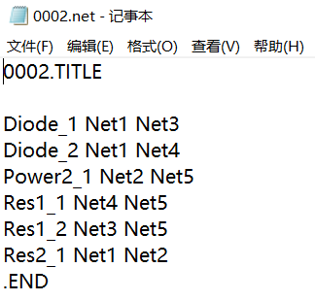
01---概述
电路识别研究现状
大部分主要聚焦在电路元器件的分割与识别，无论是传统的模板匹配法，到后来的特征提取hog、phog等特征+svm分类的机器学习方法，轮廓骨架法，再到深度神经网络，都有了一定的研究。
一部分研究聚焦与手绘电路图的识别，电路元器件的手绘风格不一致，对识别算法的泛化性提出了更高的要求。
对电路图中元器件连接关系的识别，目前的研究较少，已有的论文提出的方法也只在一些闭合的简单电路中有效。
研究目的
电路图像的扫描重建。一些老旧项目的电路工程只剩下电路pdf，找不到电路原理图的原件，可以通过图像方式自动智能重建出网表。一些电路的说明书上的电路图也可以迅速的得到网表关系进行仿真。
电路图片的检索。 通过图片中元器件的数目、种类，判断图片是否为电路图。
对电路图更加细粒度的分类。通过一些元器件的连接关系的识别，判断电路图的具体种类：放大电路、差分电路等。

Slide 4
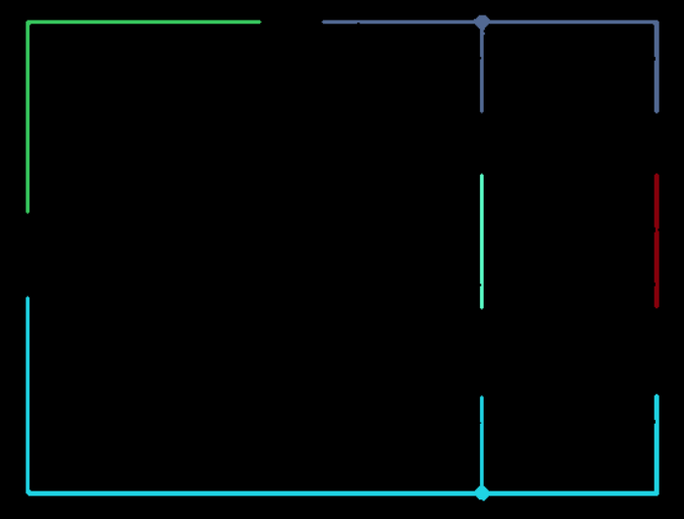
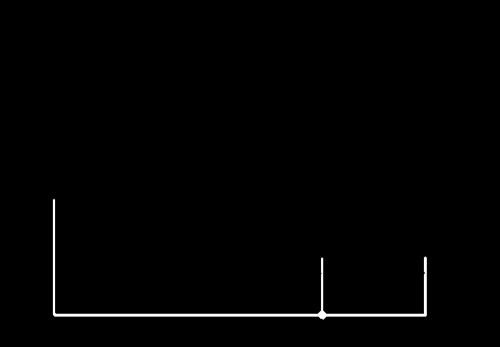
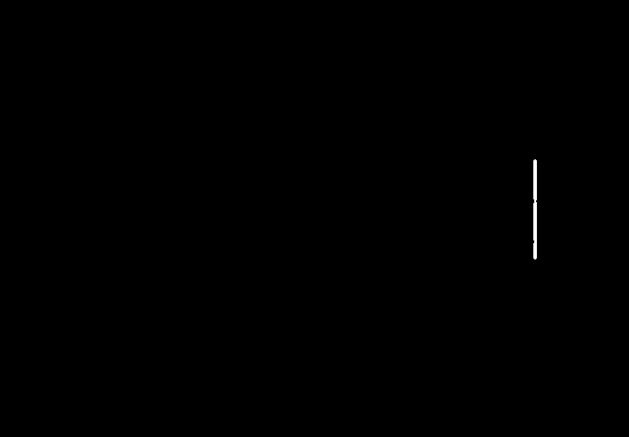
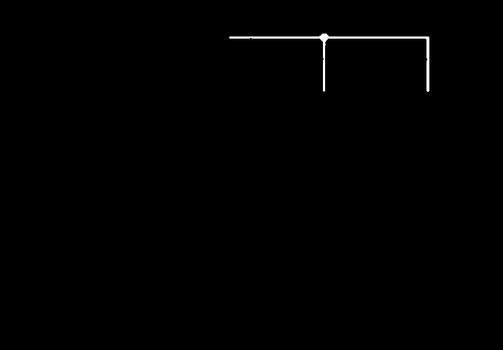
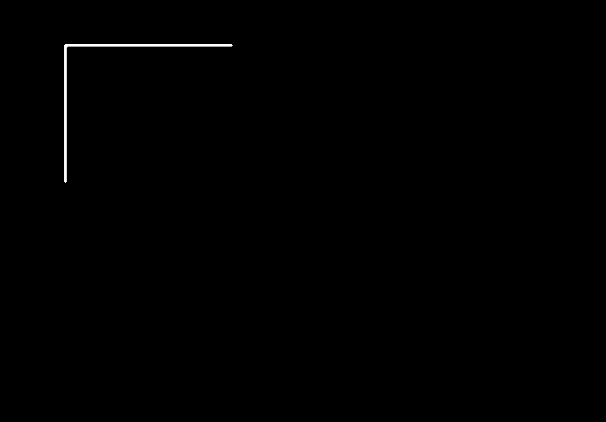
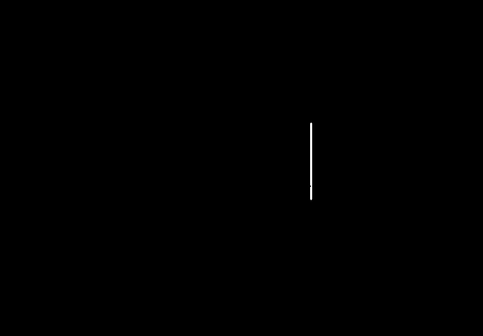
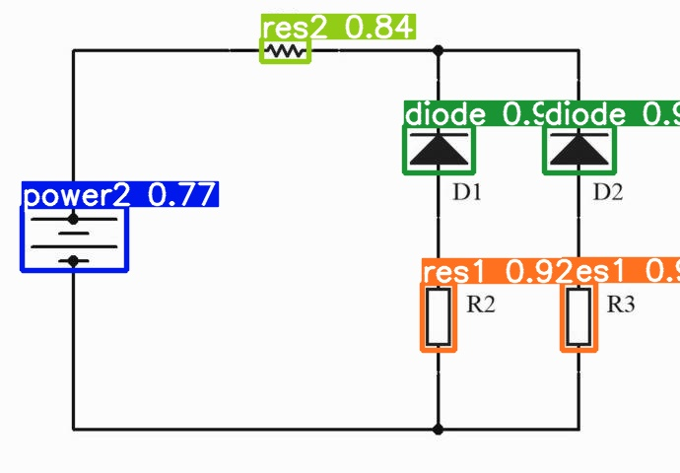
02---demo效果展示
网络分割
输入图片
元件识别
拓扑识别
输出网表

Slide 5
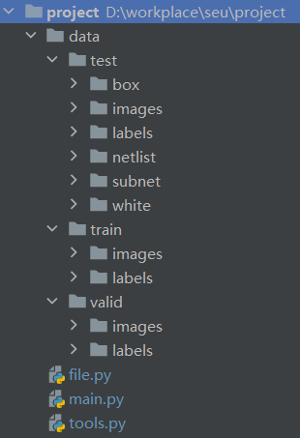
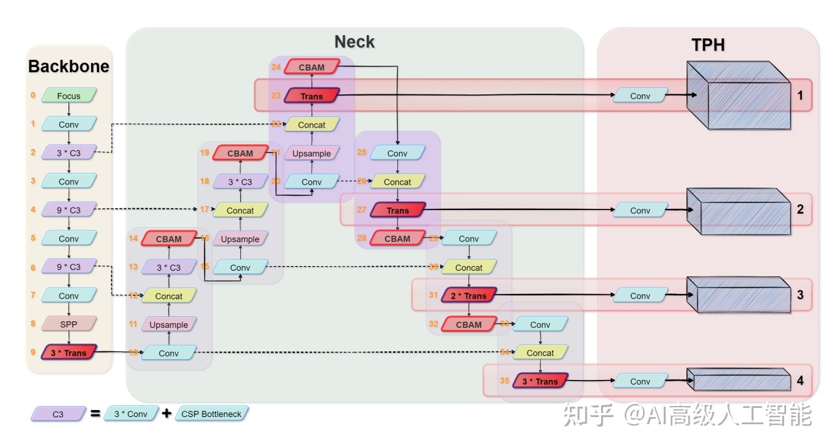
03---框架介绍
算法框架
工程框架
深度学习数据集规模：611张电路图（来自网络、自绘、专利图片）
数据增强： mixup、cutout、cutmix
电路元器件识别：yolov5
网络分割：连通域分析Seed-Filling
图像处理：二值化、中值滤波、图像闭运算
连接关系判别：交集运算
测试集
元器件预测框位置
输出网表文件
所有子网络
去除元器件后的图片
训练集图片与标注
验证集图片与标注
输入图片
滤波+灰度化
元器件预测框
去除元器件的灰度图片
主要代码
yolov5
分析元器件与网络的连接关系
连通域分析去除文本与分割网络
输出网表

Slide 6
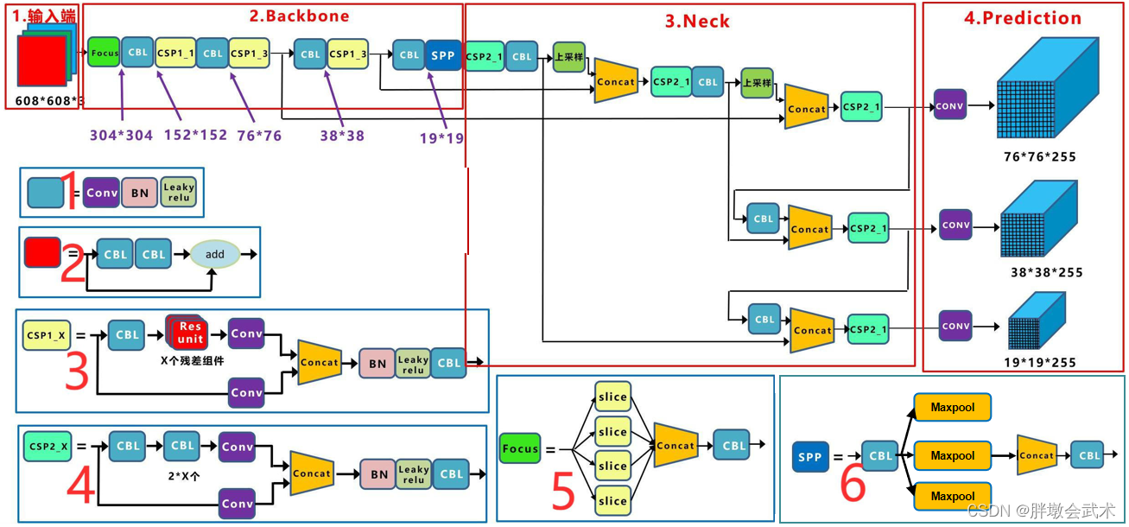
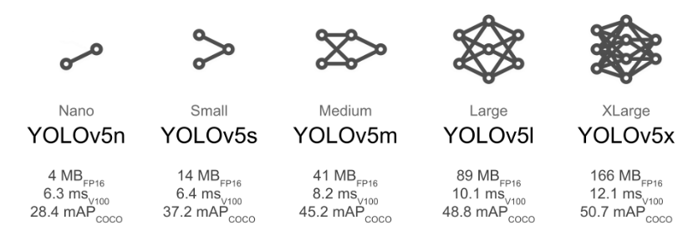
3.1---电路元器件识别
算法介绍
在目标检测领域，相比于传统的模板匹配算法，深度学习方法具有鲁棒性高、速度快、泛化性好等优点。Yolo系列算法作为目标检测发展迅速和热门的一种单阶段检测方法，本任务以Yolov5算法为主进行元器件的检测。
yolov5相对于前代，主要有以下改进：
自适应描框运算+自适应图片缩放操作
Mosaic数据增强
yolov5网络由六种基本子模块构成：
CBL：由Conv+BN+Leaky_relu激活函数组成
Res unit：构建深层网络的残差结构
CSP1_X：由CBL模块、Res unint模块以及卷积层、Concat组成而成
CSP2_X：由卷积层和X个Res unint模块、Concate组成而成。
Focus：将多个slice结果Concat起来，然后将其送入CBL模块中。
SPP：采用1×1、5×5、9×9和13×13的最大池化方式，进行多尺度特征融合。
yolov5主体网络：基准端采用Focus结构+CSP结构；Neck端采用SPP+FPN+PAN结构；输出端的损失函数采用GIOU_Loss；预测框筛选采用DIOU_nms。

Slide 7
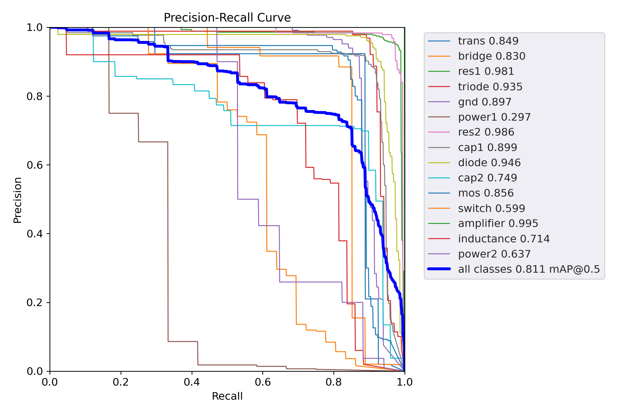

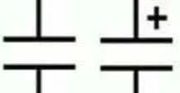
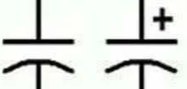
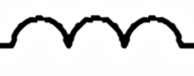
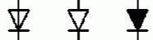
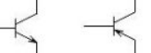
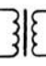
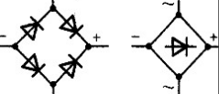
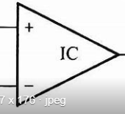


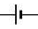
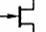
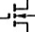
3.1---电路元器件识别
实验细节
 | train | test | valid
trans | 53 | 27 | 16
bridge | 30 | 27 | 15
res1 | 673 | 370 | 221
triode | 224 | 102 | 43
gnd | 285 | 164 | 69
power1 | 24 | 12 | 11
res2 | 335 | 190 | 104
cap1 | 516 | 265 | 133
diode | 410 | 224 | 129
cap2 | 62 | 49 | 20
mos | 216 | 157 | 118
switch | 51 | 36 | 42
amplifier | 119 | 67 | 39
inductance | 84 | 43 | 42
power2 | 36 | 17 | 14
数据集规模：611张网络上下载的图片
数据集初步分类：
res1 | res2 | cap1 | cap2 | inductance
diode | triode | trans | bridge | amplifier
switch | gnd | power1 | power2 | mos
训练超参数：batch_size=16，epochs=300，lr0=0.01，lrf=0.01，sgd
训练收敛参数：pre=0.92，recall=0.81
测试集结果：pre=0.83，recall=0.76，mAP@0.5=0.811

Slide 8
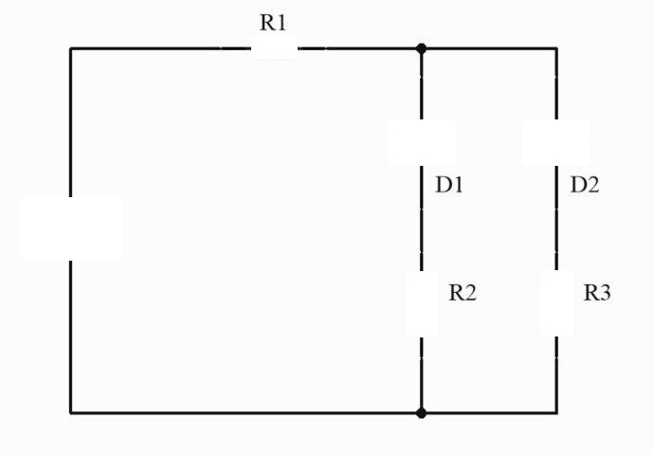
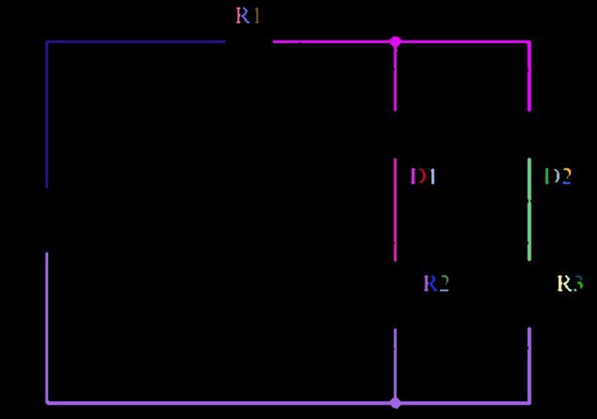
3.2---网络分割
算法介绍
Step1:将目标检测得到的预测框抹白
Step2:中值滤波+图像二值化
Step3:采用Seed-Filling算法对图像进行连通域分析
Step4:计算各个连通域的像素点个数以及边缘特征，去除背景连通域以及主干网络之外的文本连通域
Step5:得到主要的几个网络连通域后，将其输出为二值化图片
subnet

Slide 9

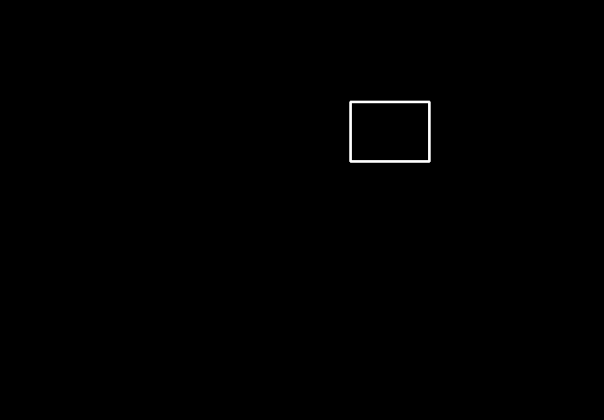


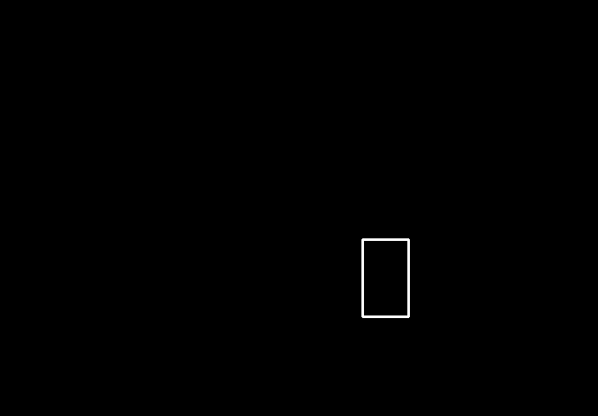

3.3---网表生成
算法介绍
Step1:将一张电路中每一个预测框都生成一个二值图片
Step2:对每一个预测框，与所有的子网络连通域进行交集（点乘）运算，得到的图片如果全为0（黑色），表示不相交，即元器件与网络不相连；否则相连，输出相应的字段信息保存在网表文件中
0 | 1 | 0
0 | 1 | 0
0 | 1 | 0
0 | 0 | 0
1 | 1 | 1
0 | 0 | 0
0 | 0 | 0
0 | 1 | 0
0 | 0 | 0
点乘运算
box
subnet
点乘运算
网表文件输出格式：
网表文件头：图像名.TITLE
电路描述体：器件名 网络1 网络2
网表结束体：.END

Slide 10
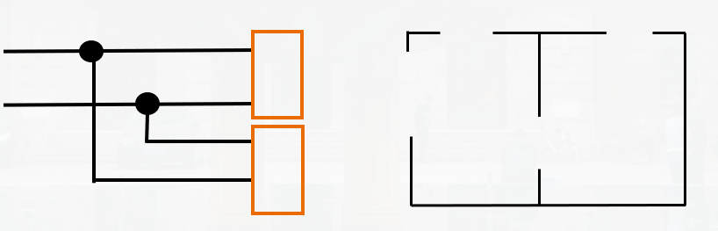
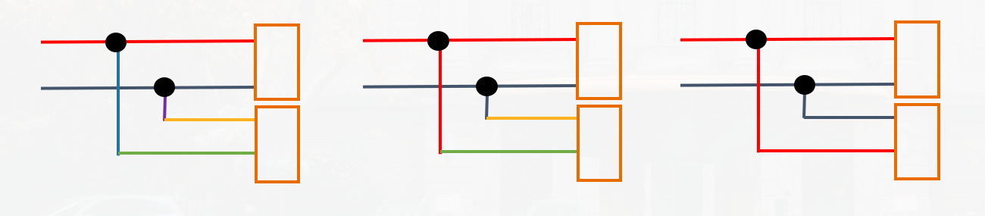
04---工作进展
目前缺陷
元器件的检测精度和召回率还不够：一些数据集中少样本的元器件检测效果未达标。原因：数据集不平衡、样本数不够、目标检测算法调优。
复杂电路分析能力不足：网络识别主要采用连通域分析，在一些复杂电路中，相连的线不一定具有电气上的连接关系。
可视化界面暂未实现：考虑实现人工UI校正的系统。
优化方向
数据集扩充，目标检测算法改进一步提升整体的检测精度。
尝试在连通域分析的基础上加上直线和交点的检测，从而在复杂电路中也进一步分割出网络。
设计UI交互可视化界面。
分割出水平线与垂直线之后，对所有求到的交点进行简单的分类：
对于“L型”交点，将水平导线与垂直导线置于同一网络
对于“T型”、“十型” 交点，用形态学的方法判断交点上是否有小黑圆点，如果有的话，将水平线与垂直线置于一个网络，如果没有的话，将水平线与垂直线命名为不同的网络。

Slide 11
结束
谢谢

